Slide 1
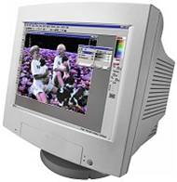
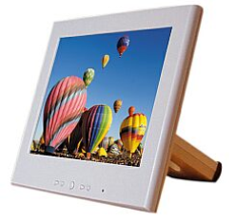
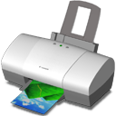
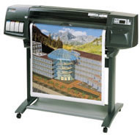
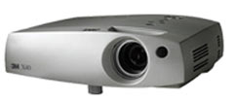
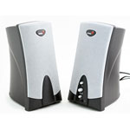
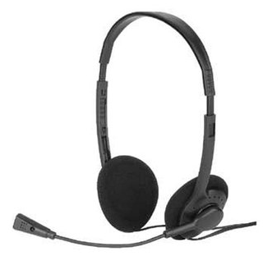
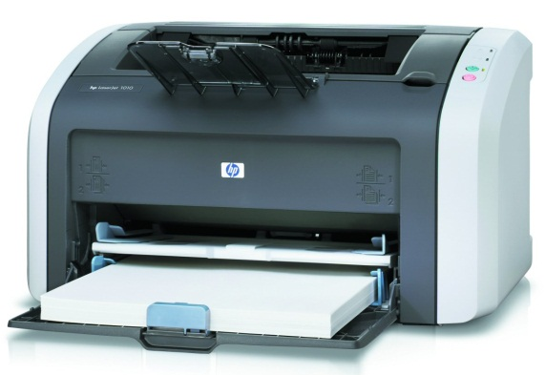
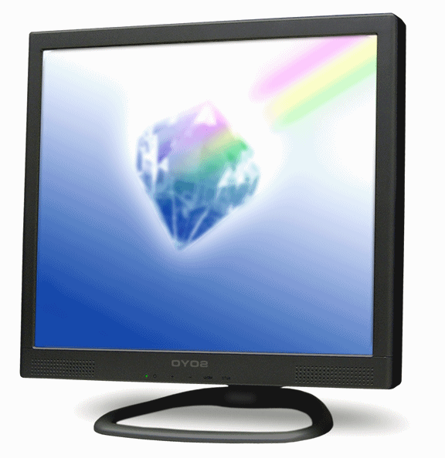
Izlazni uređaji

Slide 2
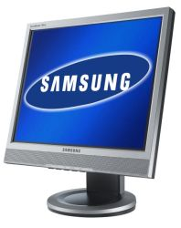
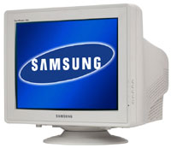
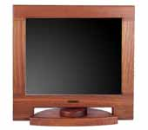
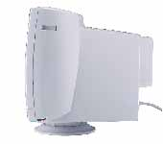
Monitor
Ili ekran prikazuje podatke u obliku teksta, slike, animacije ili video zapisa
  Kvaliteta slike ovisi o monitoru i o grafičkoj kartici
  Prema tehnologiji izrade razlikujemo:
    CRT (Cathode Ray Tube, katodni) monitor.
    LCD (Lyquid Crystal Display) monitor- rade pomoću tekućih kristala.
    Plazma monitori – rade na principu ioniziranog plina

Slide 3

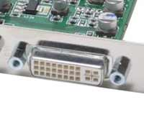
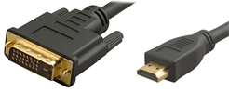
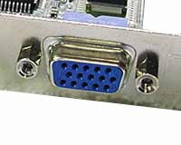
Načini spajanja monitora
Monitori se spajaju preko:
  VGA priključka
  DVI priključka na grafičku karticu
  HDMI konektor
DVI (Digital Visual Interface )
HDMI
VGA (Video Graphics Array)

Slide 4
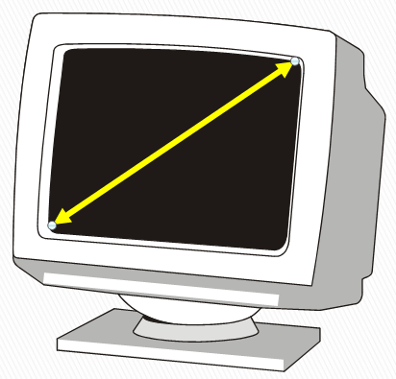
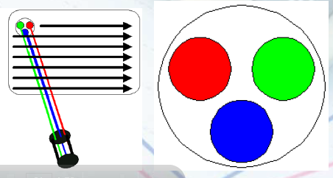
Značajke monitora
Veličina dijagonale: 17˝, 19”, 20”, 22”,23’’, 24”,27”...
Razlučivost - broj točkica na zaslonu po osi x i osi y,
Što je razlučivost veća veća je i kvaliteta slike.
Svaka točka na zaslonu naziva se PIXEL.
  800 x 600
  1024 x 768
  1280 x 1024
  1920x1080
  2048 x 1536
frekvencija - označava koliko će se puta na zaslonu računala iscrtati slika u jednoj sekundi. Mjeri se u Hz, a prihvatljiva frekvencija je 75 Hz i više.
Dubina boja – broj različitih boja koje monitor može prikazati. Broj bitova koji se koristi za opis boje (16 bitni prikaz 65536, 24 bitni prikaz 16777216)
Kod slike u boji svaki se piksel sastoji od 3 podpiksela: svaka se boja dobiva kao kombinacija crvene, zelene i plave -RGB.

Slide 5
Izlazni uređaji - projektor
Projektor
  Prikazuje sliku s računala na veću površinu (platno, zid),
  Pogodno za predavanja

Slide 6
Pisači
Pisač je izlazni uređaj koji ispisuje podatke sa računala na neki materijal (papir ili foliju)
Prema vrsti ispisa dijelimo ih na:
  Iglične (matrične)
  Tintne (ink-jet)
  Laserske
  Termički

Slide 7
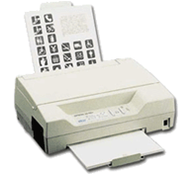
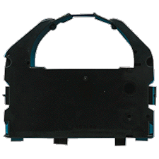
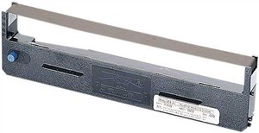
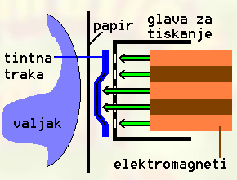
Iglični pisači ili matrični pisač
znakovi oblikuju udarcima igala u papir preko tintne vrpce
Mogu imati 9,24 ili 48 iglice u glavi pisača
Ispisuju u više kopija
ispisna beskonačnom papiru
Format pisača može biti A3 i A4
  Izuzetno izdržljivi
  Slabija kvaliteta ispisa
  Spor je
ribon

Slide 8

Tintni pisači
najzastupljeniji
Kvalitetan ispis i niska cijena
Pisač iz spremnika tinte štrca male kapljice tinte i tako stvara ispis
Tinta se sastoji od tri boje modro-zelene, ljubičasto-crvene i žute-CMY) + crne - CMYK
  Skupa tinta

Slide 9
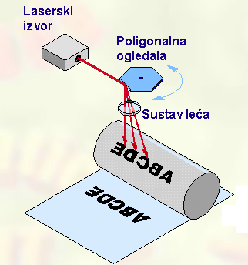
Laserski pisač
  Najbrži i najkvalitetniji ispis
  Postoji crno-bijeli i ispis u boji
  Najskuplji
  Ispisuju na papir uz pomoć lasera,
  koji osvjetljuje bubanj i time izbija površinu bubnja. Potom bubanj prolazi kroz toner gdje se na nabijene dijelove bubnja hvataju čestice tinte u prahu, potom papir prelazi preko bubnja i zatim kroz grijač čime se tinta zalijepi na papir.
  Veličina ispisa je najčešća na papir A4

Slide 10
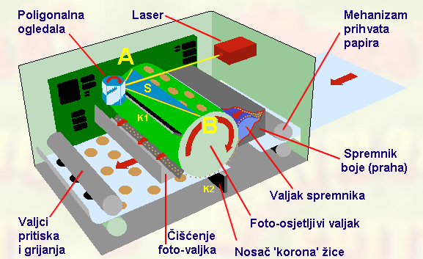

Slide 11
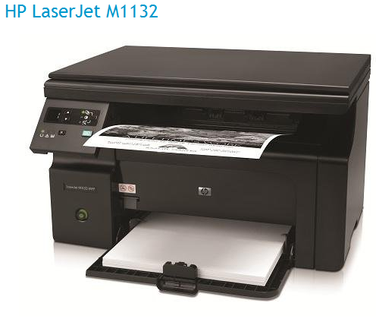
Multifunkcionalni pisači
Pisač
Skener
Fotokopirni uređaj
fax

Slide 12
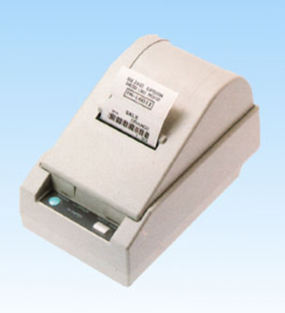
Termički pisači
termički osjetljiv papir
Na dijelovima gdje se treba nalaziti ispis papir se zagrijava i površina papira prelazi u crnu boju.
upotrebljavaju se na:
  blagajnama
  POS sustavima za ispise računa
  telefaks uređajima.

Slide 13
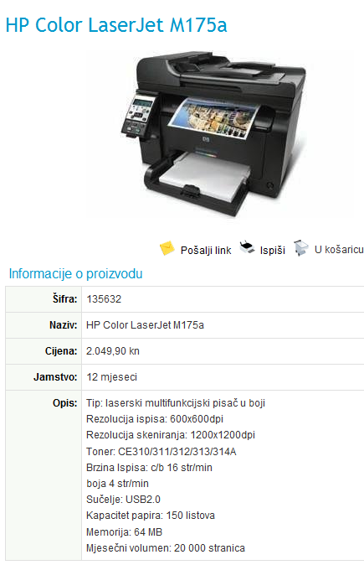
Termički pisač

Slide 14
Značajke pisača
veličina
  ovisi o maksimalnoj veličini papira koju pisač može prihvatiti;
  najčešće su veličine A4 (210 mm x 297 mm) i A3 (420 mm x 297 mm)
brzina – količina podataka koju mogu ispisati u jedinici vremena;
  Mjeri se brojem znakova u min(cps) ili brojem stranica u min (ppm)
razlučivost ispisa
  podatak koji govori o kvaliteti ispisa teksta, slike;
  Izražava se u točkicama po inču (dpi)
veličina radne memorije
spajanje
  najčešće preko USB-a
  Prije preko 25-pinskog paralelnog LPT priključka
14

Slide 15
Pisači se s računalom povezuju na dva načina:
  Direktno (lokalni)
  Preko mreže (mrežni)

Slide 16
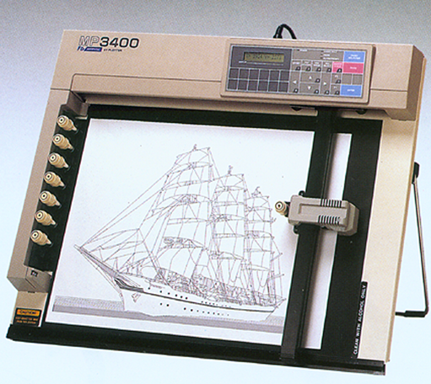
Izlazni uređaji - crtač
Crtač ili ploter
  sličan pisaču,
  ispis velikih crteža/nacrta.
  Plošni i samostojeći

Slide 17
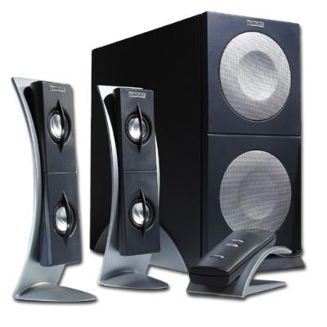
Zvučnici
Izlazna informacija je zvuk
  Obavezna zvučna kartica

Slide 18
Osnovni pojmovi:
Piksel (piknja)– najmanji dio slike. To je kvadratić određene boje.
raster – kvadratna mreža u kojoj su raspoređeni pikseli
razlučivost (rezolucija) slike – broj piksela vodoravno i okomito koji čine sliku
Svaki piksel može biti crvene, zelene ili plave boje. To je tzv. RGB (Red Green Blue) model boja.
Razlučivost ispisa mjeri se u broju točaka po inču – (engl. Dots Per Inch – dpi). Jedan inč iznosi 2.54 cm.
Osim rasterske postoji i vektorska grafika. Ovdje se slika ne sastoji od točaka nego od vektora (crta, krivulja, oblika i poligona). Prednost vektorske grafike je da kod promjene veličine ostaje jednako oštra slika.
Najkorišteniji formati slika (nastavci datoteka) su: BMP, JPG, PNG, GIF i TIFF.

